Slide 1
ČEZ Obnovitelné zdroje

Slide 2
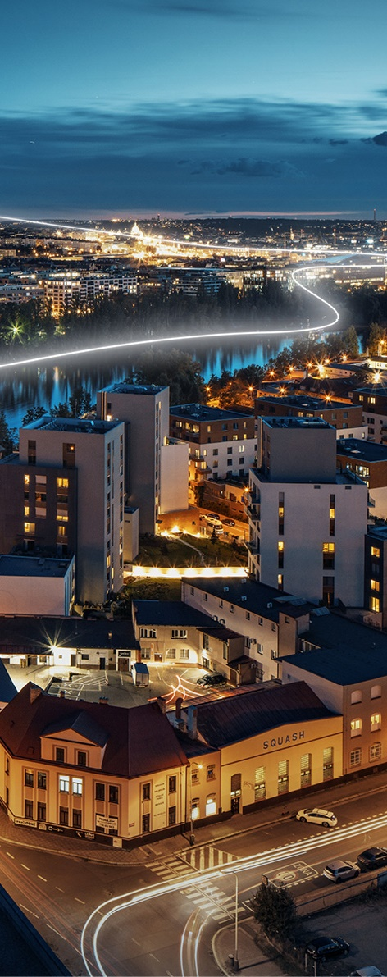
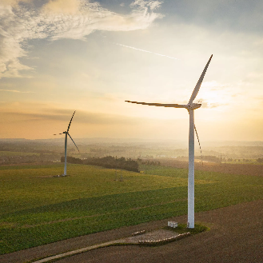
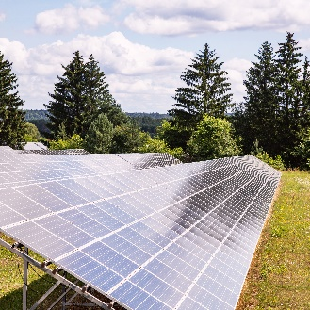

Kdo jsme
ČEZ Obnovitelné zdroje
rozvíjíme projekty obnovitelných zdrojů
v ČR i v zahraničí
27 let zkušeností
s rozvojem a provozem fotovoltaických elektráren v rámci Skupiny ČEZ v ČR
40 tis. domácností
    roční spotřebu takového množství domácností pokryjí FVE skupiny ČEZ díky své výrobě

Slide 3


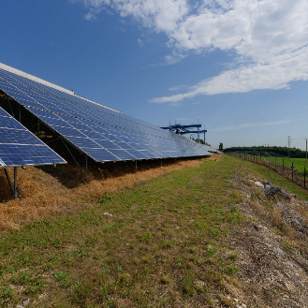
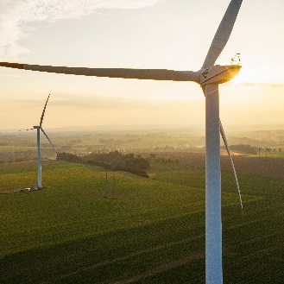
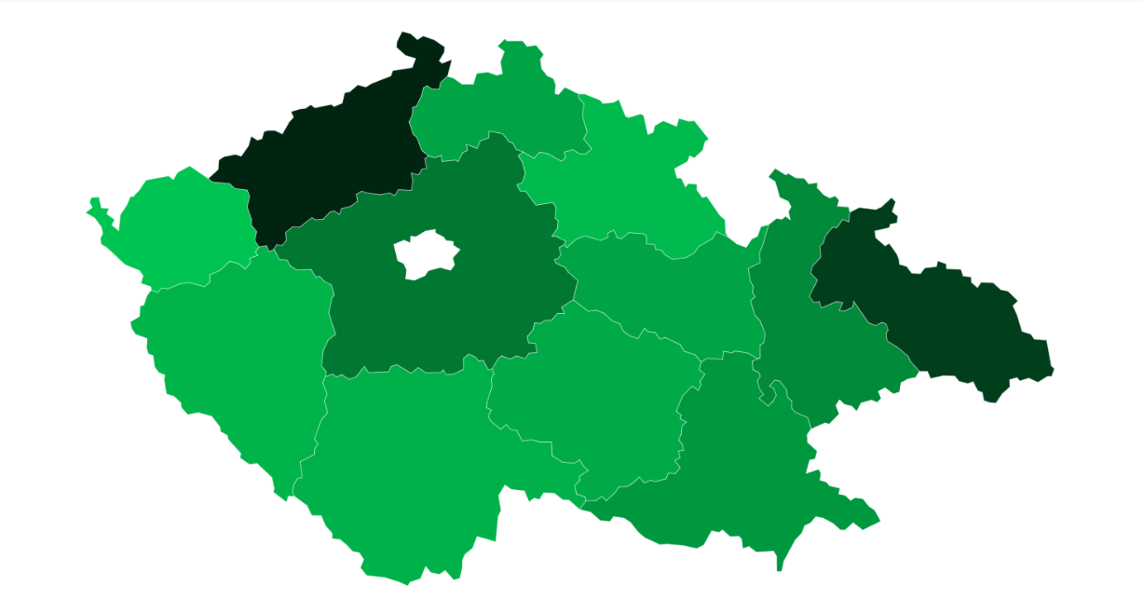
Rozvíjíme široké portfolio projektů fotovoltaických a větrných elektráren
~5 GW_{p}
~0,5 GW
v portfoliu projektů FVE
v portfoliu projektů VTE
Min.
Max.
Potenciál rozvoje projektů OZE v jednotlivých krajích

Slide 4
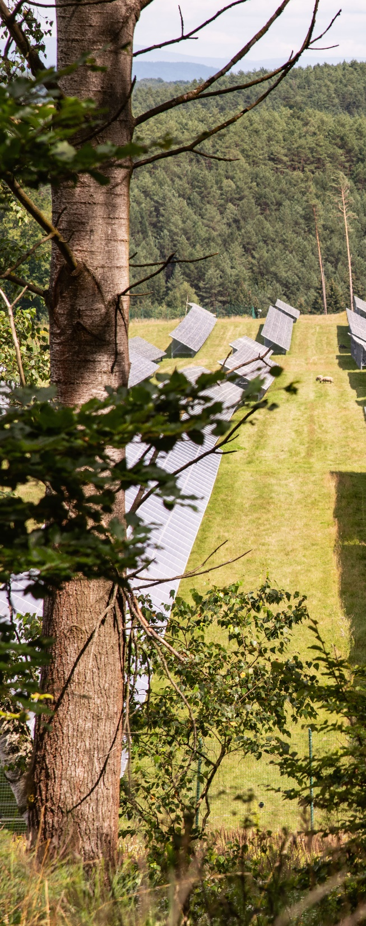
Nabízíme výhody stability největší energetické společnosti v ČR
Projekty realizujeme s vidinou dlouhodobého provozu ve Skupině ČEZ
Nejsme developer, jehož cílem je prodat projekty po dokončení developmentu jiným společnostem.
Naše projekty zůstanou po celou dobu plánovaného provozu součástí Skupiny ČEZ, tedy ve stabilním prostředí největší české energetické společnosti.

Slide 5
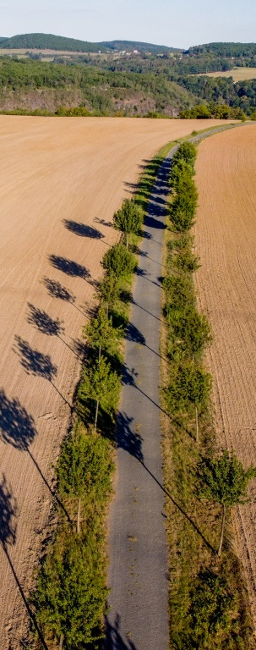
Považujeme města a obce za klíčové partnery při budování obnovitelných zdrojů
Jsme připraveni s Vámi dlouhodobě spolupracovat ve prospěch vaší místní samosprávy.
.
Plánovací smlouva – na základě této smlouvy si ČEZ a obec poskytnou součinnost při uskutečnění projektu OZE – ve smlouvě budou sjednány jednorázové nebo pravidelné platby do rozpočtu obce.
Co-development – společný development projektu mezi ČEZ a obcí. Instalovaný výkon elektrárny se rozdělí mezi obě strany v dohodnutém poměru.
Úprava a aktualizace územních plánů – aktivní spolupráce při aktualizaci územního plánu, např. se zohledněním požadavků místní samosprávy.

Slide 6
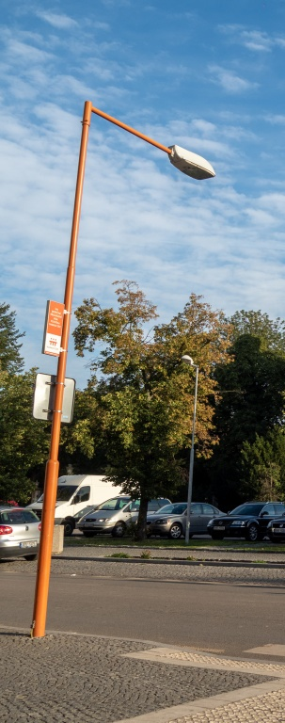
Považujeme města a obce za klíčové partnery při budování obnovitelných zdrojů
Při společných jednáních najdeme vhodné řešení pro obě strany a domluvíme se na formě vzájemné spolupráce.
Výstavba veřejné infrastruktury v obci – pomoc s výstavbou či rekonstrukcí veřejného prostoru nebo veřejně prospěšných staveb.
Podpora společenských akcí a reklamní partnerství – ČEZ se stane partnerem obce při pořádání kulturních či sportovních akcí, které napomáhají rozvoji společenského života v obci.

Slide 7
Back-up

Slide 8








Při developmentu FVE je pro nás zásadní spolupráce
s obcemi
Plánovací smlouva
Reklamní partnerství
Podpora projektu
Nadační projekty
Co-development
Technická podpora projektů OZE
Nabíječky
Nákup služeb od obce
Plnění formou nájmu

Slide 9



Podporu v rámci plánovacích smluv lze čerpat několika způsoby
nebo
nebo
Jednorázová podpora
Periodická podpora
Kombinace podpor
Zejména u malých projektů 5–10 MW
U projektů nad 20 MW
a na žádost obce
U projektů nad 10 MW
Kombinace plnění jednorázové
a periodické podpory

Slide 10
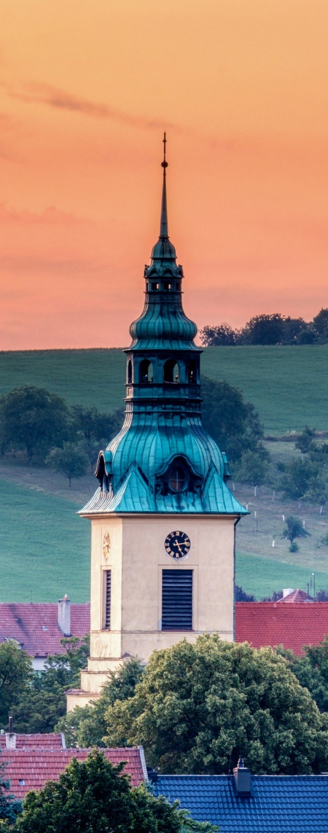
Proč rozvíjíme obnovitelné zdroje?
Naší prioritou je zajištění energetické soběstačnosti
a nezávislosti ČR
výrobu elektřiny z uhelných zdrojů bude potřeba nahradit elektřinou z udržitelných zdrojů
do roku 2050 lze očekávat výrazný nárůst spotřeby energií, zejména z důvodu elektrifikace dopravy, vytápění a průmyslu
naším cílem je přispět k vyváženému energetickému mixu, jehož základem budou kromě jaderné energie
a plynových zdrojů i obnovitelné zdroje (OZE)
díky výstavbě fotovoltaických a větrných elektráren můžeme napomoci k udržitelné výrobě energie, která bude dostupná
decentralizovaná výroba energie z obnovitelných zdrojů přispívá k regionálnímu rozvoji

